Slide 2
Cocarto : un outil facile de saisie de données structurées
Tristram Gräbener
Nicolas Bouilleaud
–
Codeur·euse·s en Liberté

Slide 3

un outil
de saisie
collaborative
de données
structurées
et géospatialisées
Notes:
cocarto est un projet que nous avons démarré il y a un peu plus d’un an chez Codeurs en Liberté; je vais developper ce que nous entendons par chacun de ces termes

Slide 4

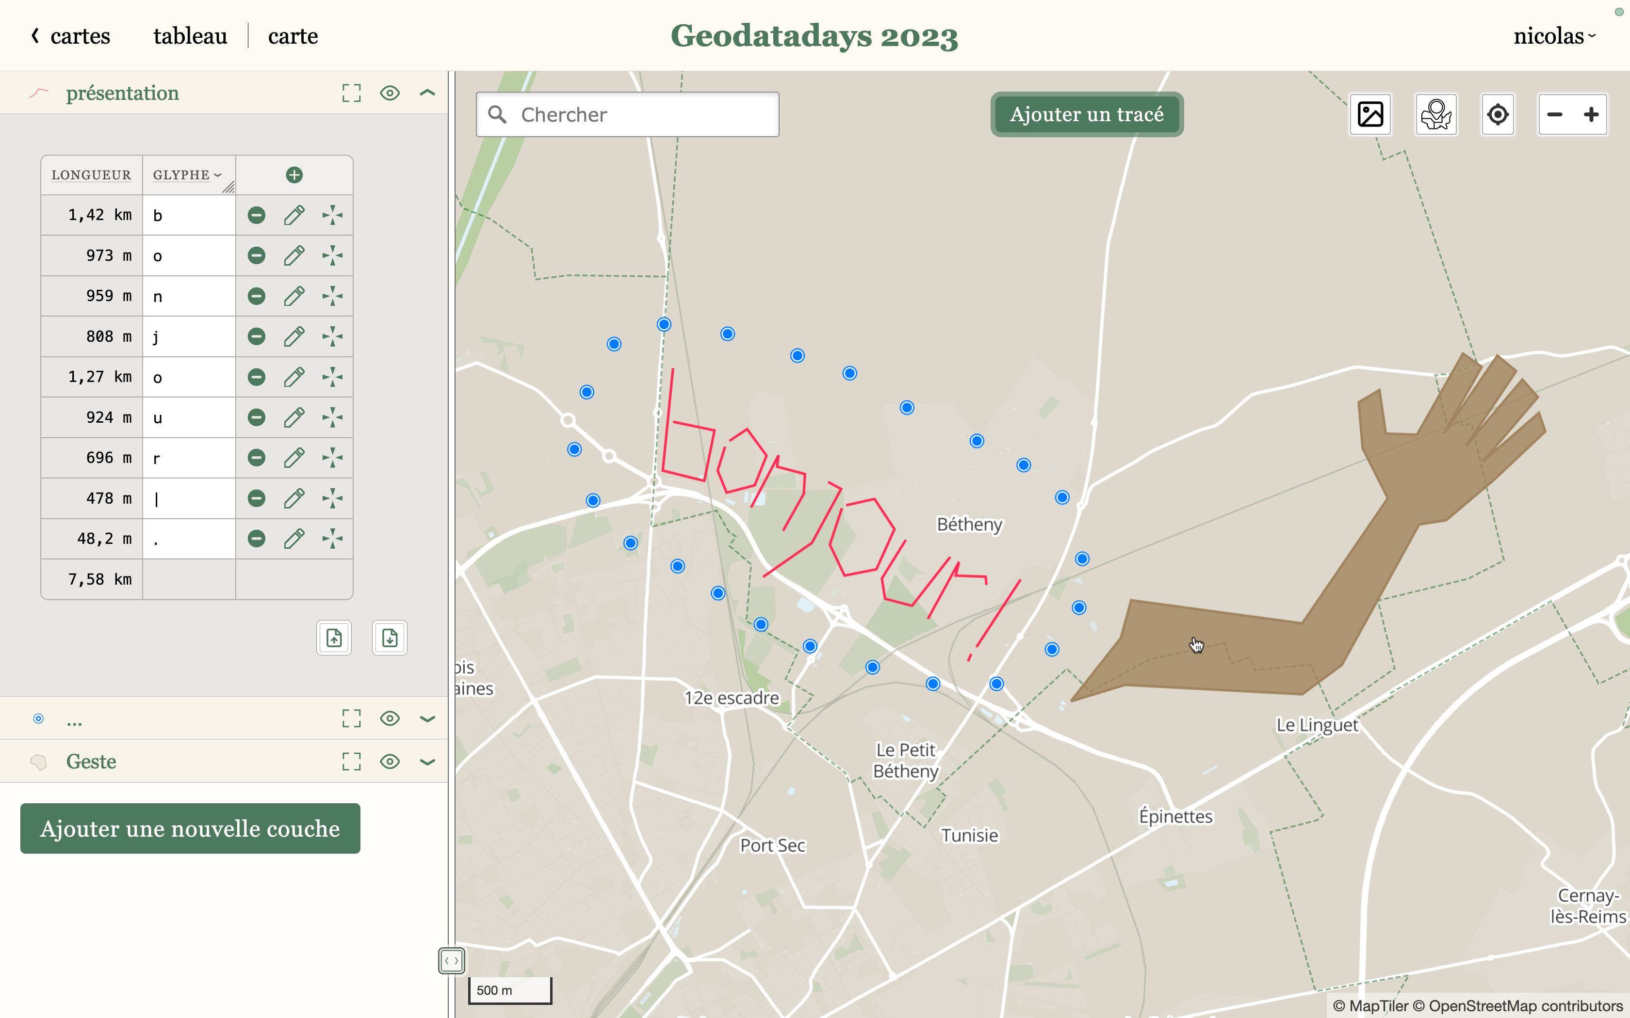
Notes:
cocarto est un site web, qui permet d’afficher des données à la fois sur une table et sur une carte.
Sur la gauche, la table de données affiche, rangée par rangée, les données attributaires; sur la droite, les mêmes données sont représentées sur la cartes; chaque élément est directement modifiable à la fois sur la table et sur la carte.

Slide 5
« facile »
Notes:
Ça n’engage à rien de dire qu’un outil est “ergonomique” ou “simple d’utilisation”. Qu’est-ce que ça veut dire pour nous?
cocarto est utilisable sans formation en SIG. Si vous utilisez excel, vous savez déjà utiliser cocarto.

Slide 6
données « non publiques »
Notes:
Collecter, améliorer et consolider la donnée. Pas pour faire des cartes prêtes à être publiées.

Slide 7
multi-utilisateurs
Notes:
[Première sous-partie]
Cocarto est multi-utilisateurs, dans les deux sens:
- multi-utilisateurs en live
- différents types d’utilisateurs, experts, citoyens, ou agents sur le terrain.

Slide 8

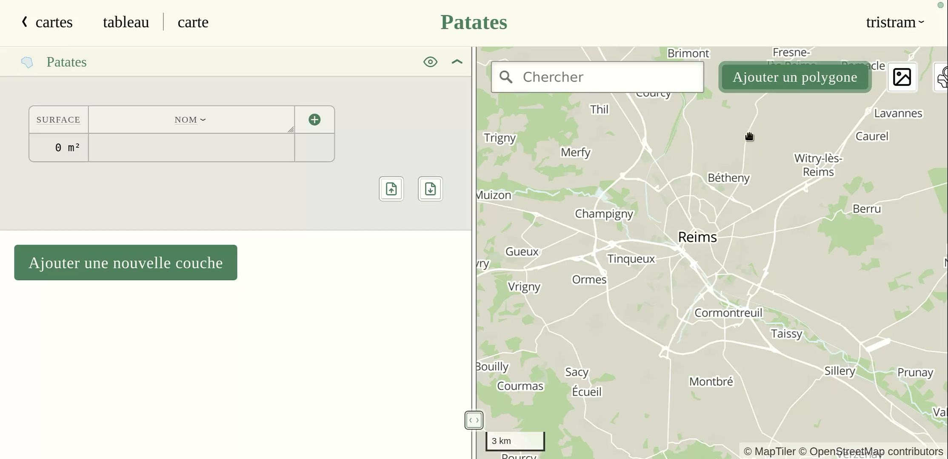
temps réel
Notes:
Cocarto permet la collaboration en direct d’un nombre indéfini d’utilisateurs sur la même carte.
Toutes les modifications sont visibles instantanément. Les éditeurs peuvent voir en direct le curseur des autres utilisateurs sur la carte. Les points ajoutés apparaissent sur l’écran des autres utilisateurs.

Slide 9

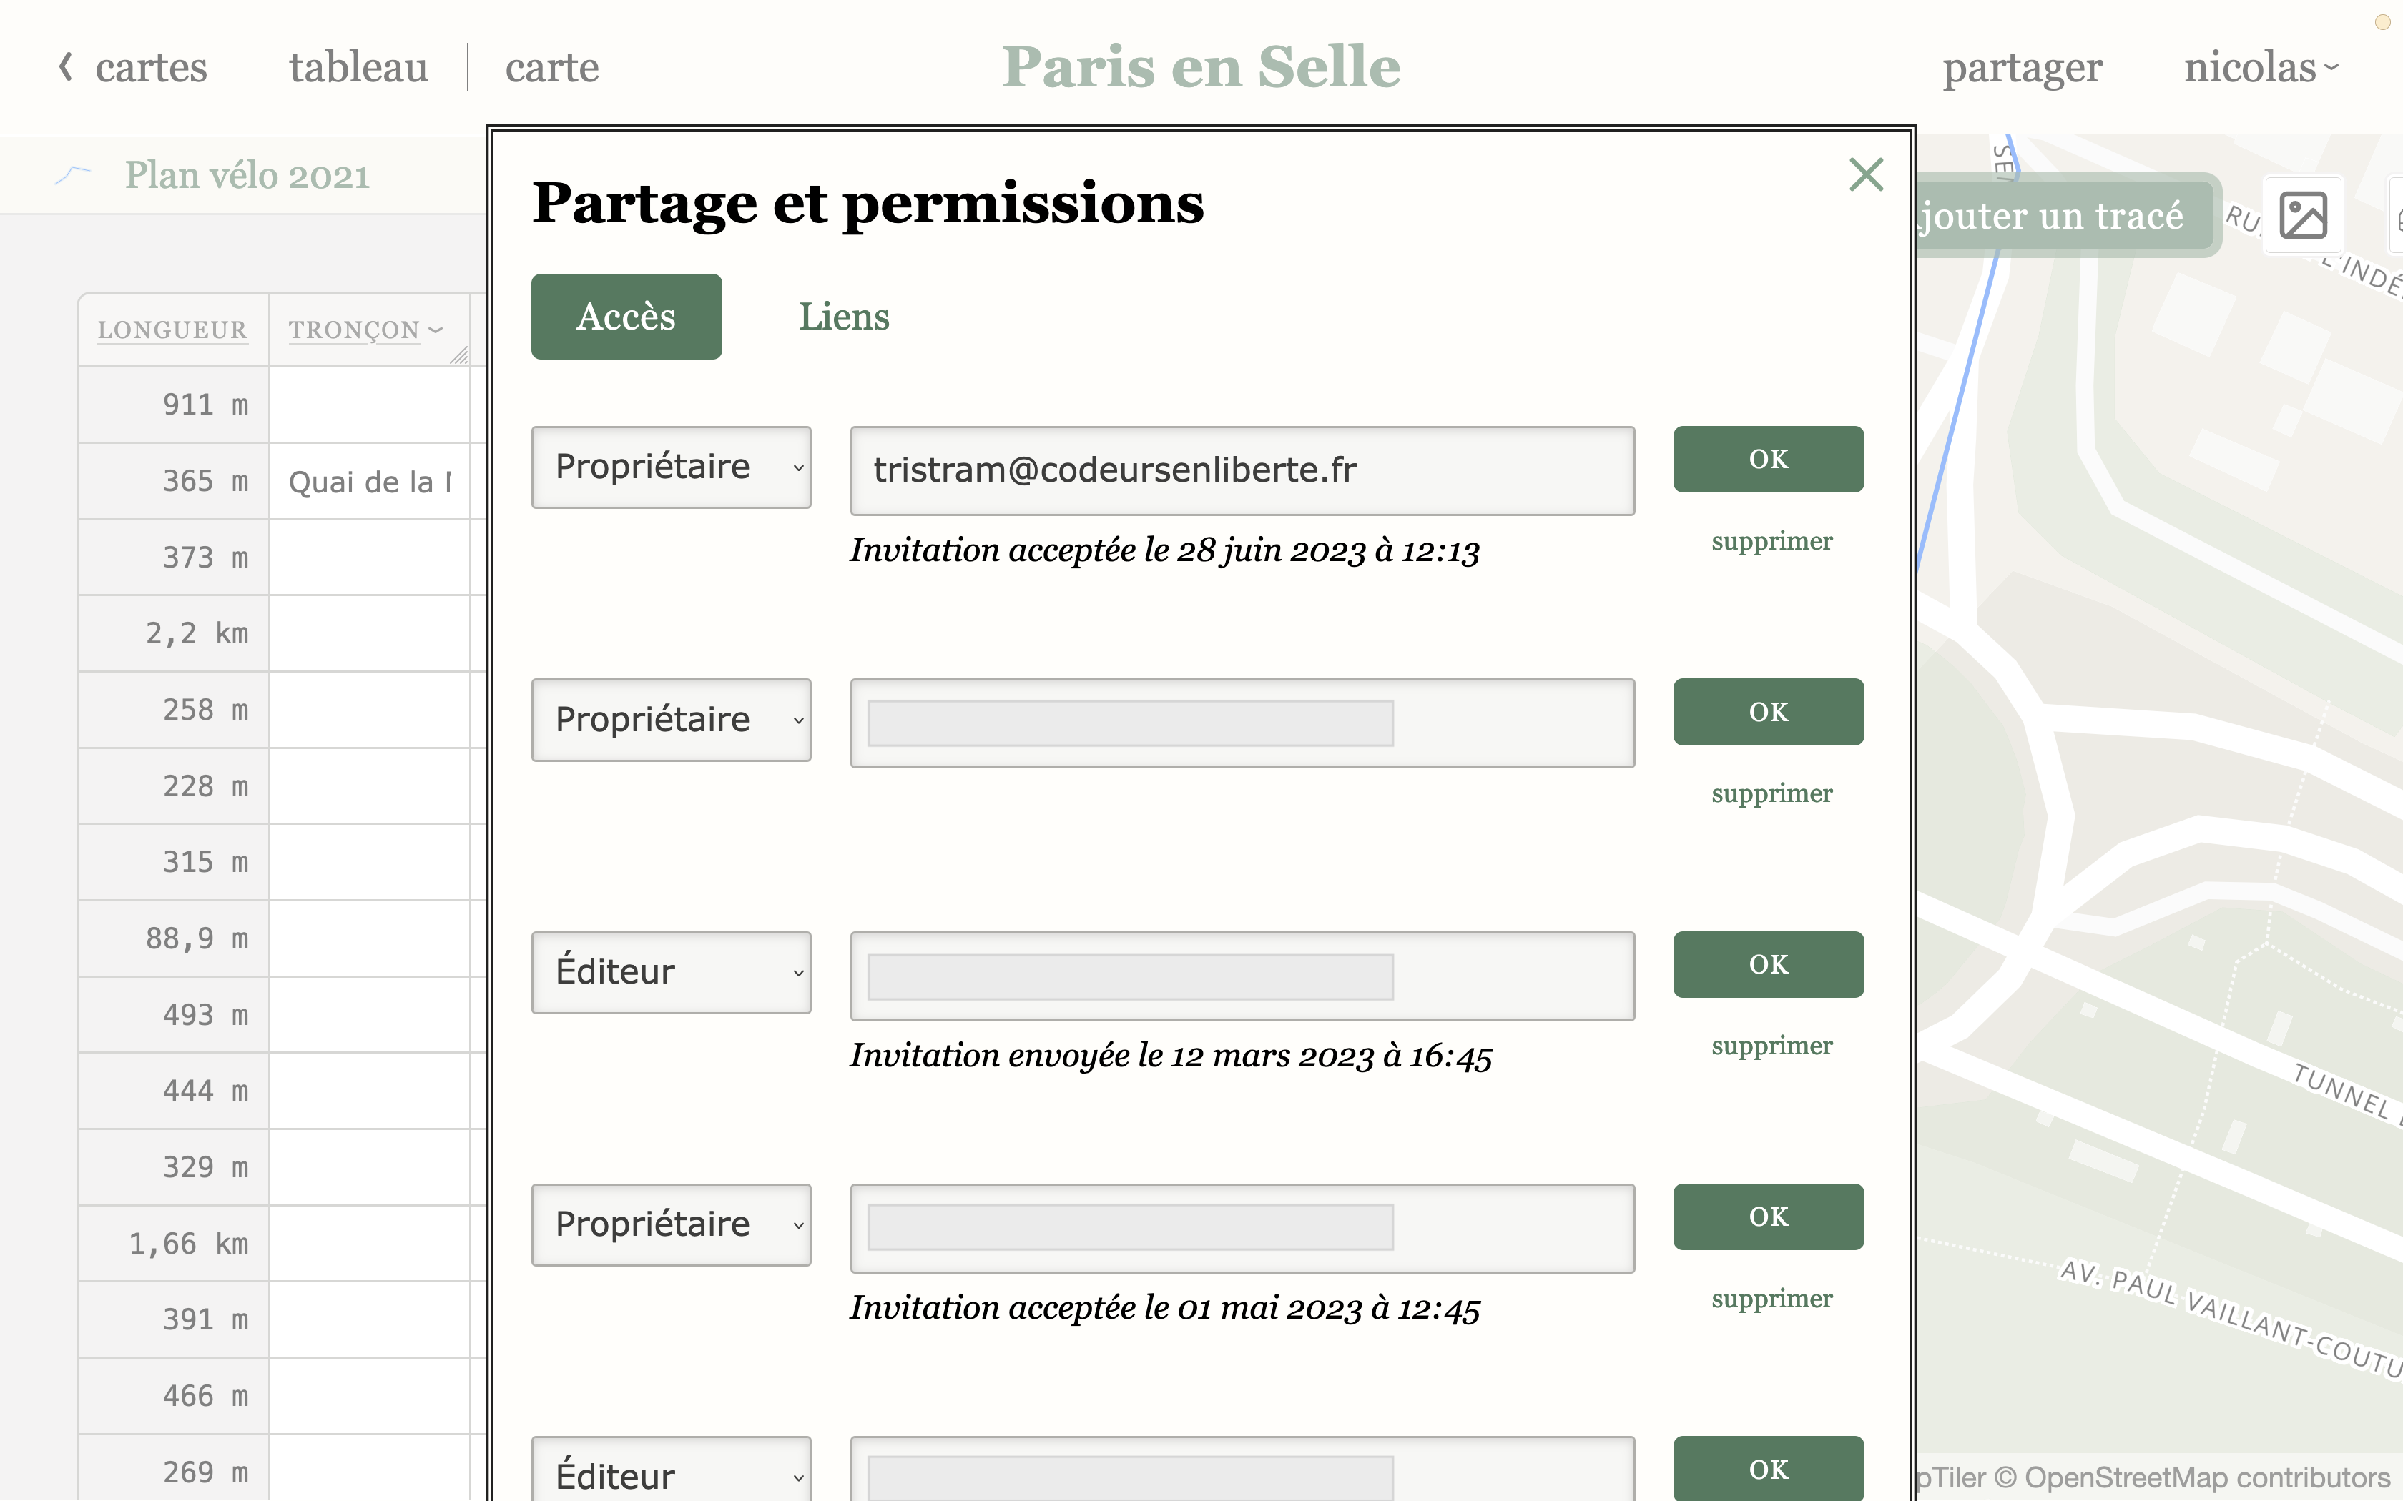
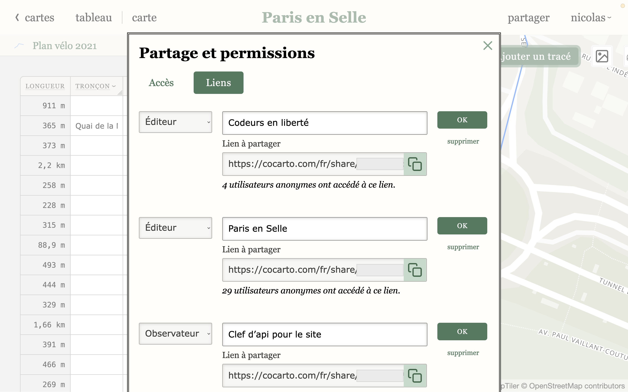
partage et permissions
Notes:
On peut donner l’accès à d’autres utilisateurs avec des permissions configurables
On peut aussi générer un lien d’accès qui permet de collaborer sans nécessiter de créer un compte : c’est un frein souvent constaté pour accueillir des contributeurs parfois un peu réticents.

Slide 10
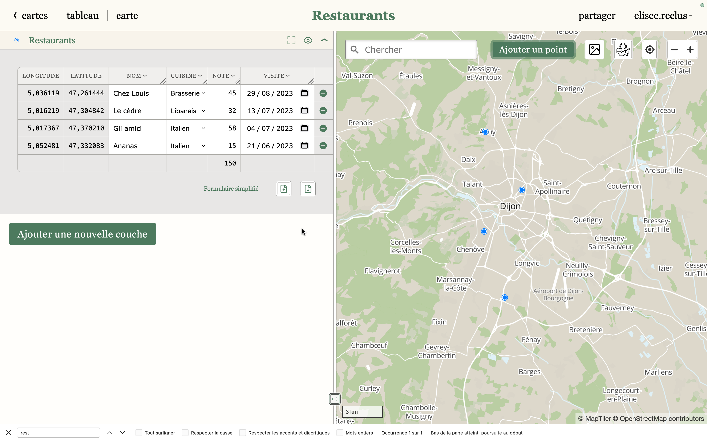
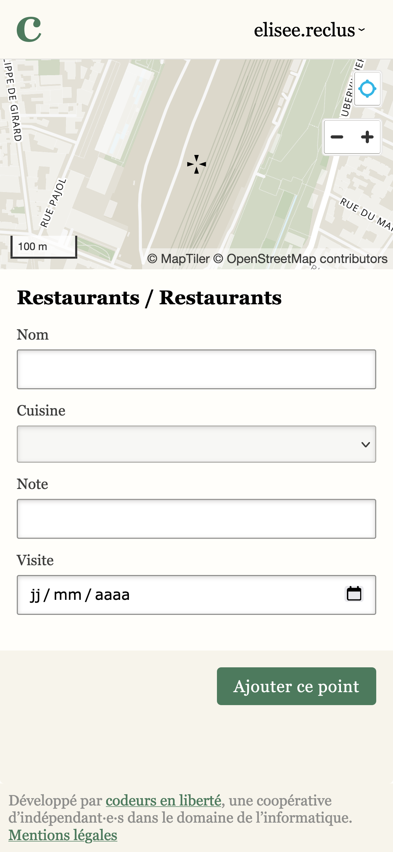
saisie sur le terrain
Notes:
Pour faciliter encore plus les contributions, on a mis en place un formulaire simplifié sur mobile; il suffit de partager l’adresse web: pas besoin d’installer une application ou de créer de compte. Tout est synchronisé en direct.
C’est utile dans les scénarios de crowdsourcing: par exemple, enercoop qui demande à ses membres de recenser les lieux d’implantation de panneaux solaires.

Slide 11
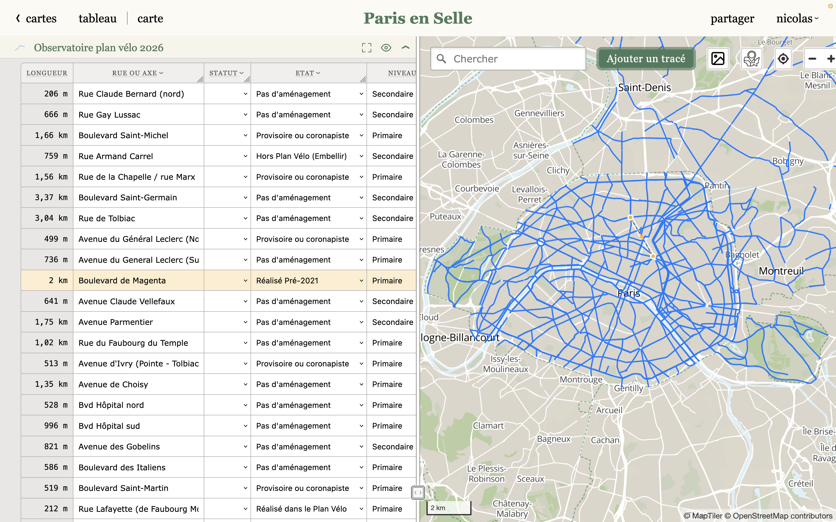
hackathon
Notes:
Un autre exemple d’utilisation: Paris en Selle
Hackaton sur un weekend de saisie sur plusieurs tables de tous les tronçons cyclables de Paris; le but était de saisir l’intégralité du plan vélo à partir de [xx], pour avoir un outil de suivi à long terme. Plusieurs dizaines d’utilisateurs se sont partagé la tâche en parallèle.

Slide 12
données structurées
Notes:
[Seconde sous-partie] Les données dans cocarto sont “propres”. Ou tout au moins, elles sont protégées contre certains types de défauts.
Un des faits déclencheurs du projet à été quand nous avons vu des agents de l’administration s’échanger des fichiers csv avec une colonne “code insee”, qui une fois importée dans Excel, est interprétée comme un nombre.

Slide 13

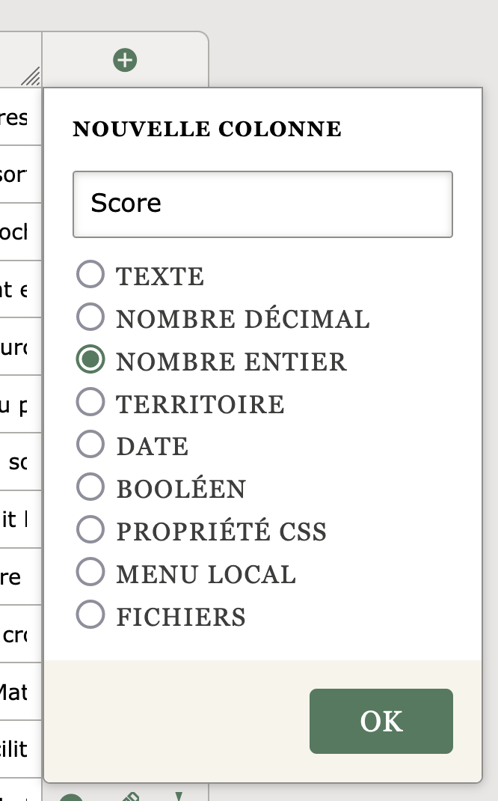

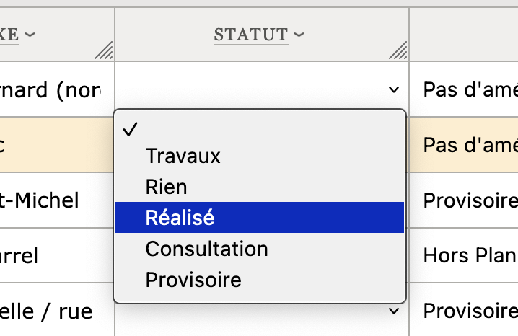
validité des données
Notes:
Les couches dans cocarto, comme dans un SIG mais pas comme dans un tableur, sont configurées par type:
les nombres sont des nombres et les textes sont des textes;
surtout, les dates sont des dates, pas implicitement au format US ou FR, et les cases à cocher ne sont pas des nombres
de même, les listes de choix ne sont pas des textes libres

Slide 14

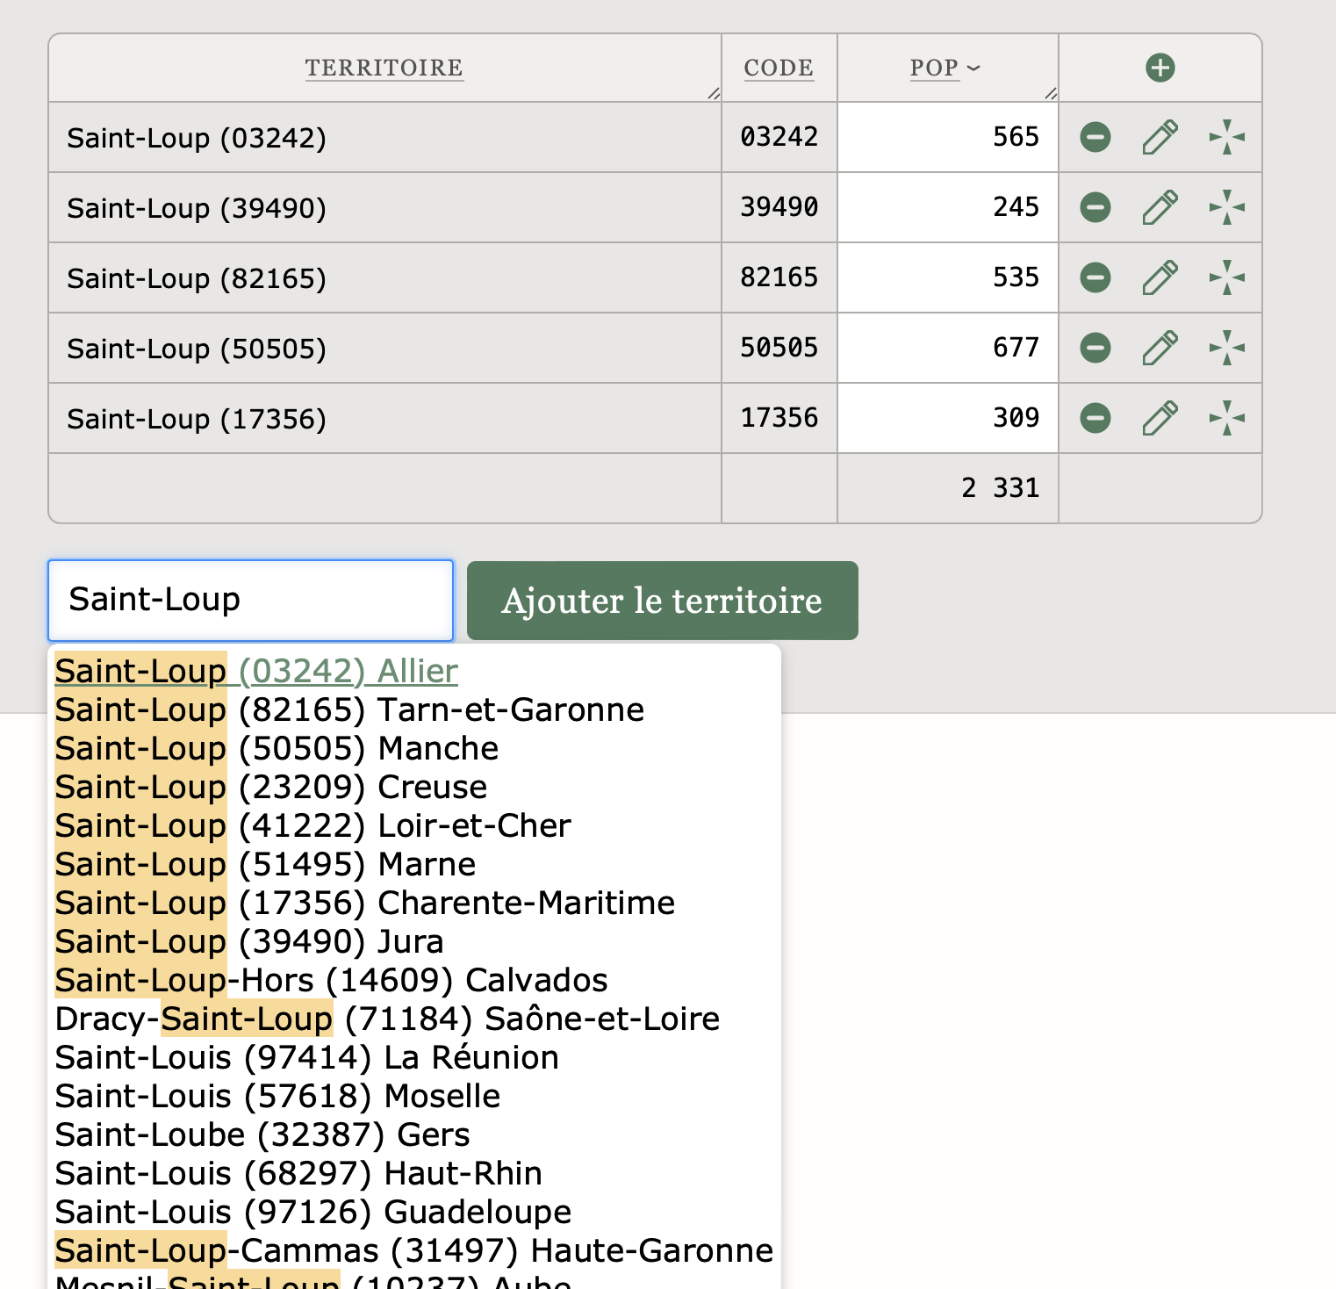
intégration avec des données de référence
Notes:
Nous intégrons des tables de référence du code officiel géographique, pour les régions, départements et communes.
Pour reprendre l’exemple des codes INSEE de communes, ça simplifie grandement l’ajout et ça empêche la plupart des erreurs.
Nous prévoyons de permettre aux utilisateurs de gérer leurs propres données de références, spécifiques à leur administration ou à leur métier.

Slide 15
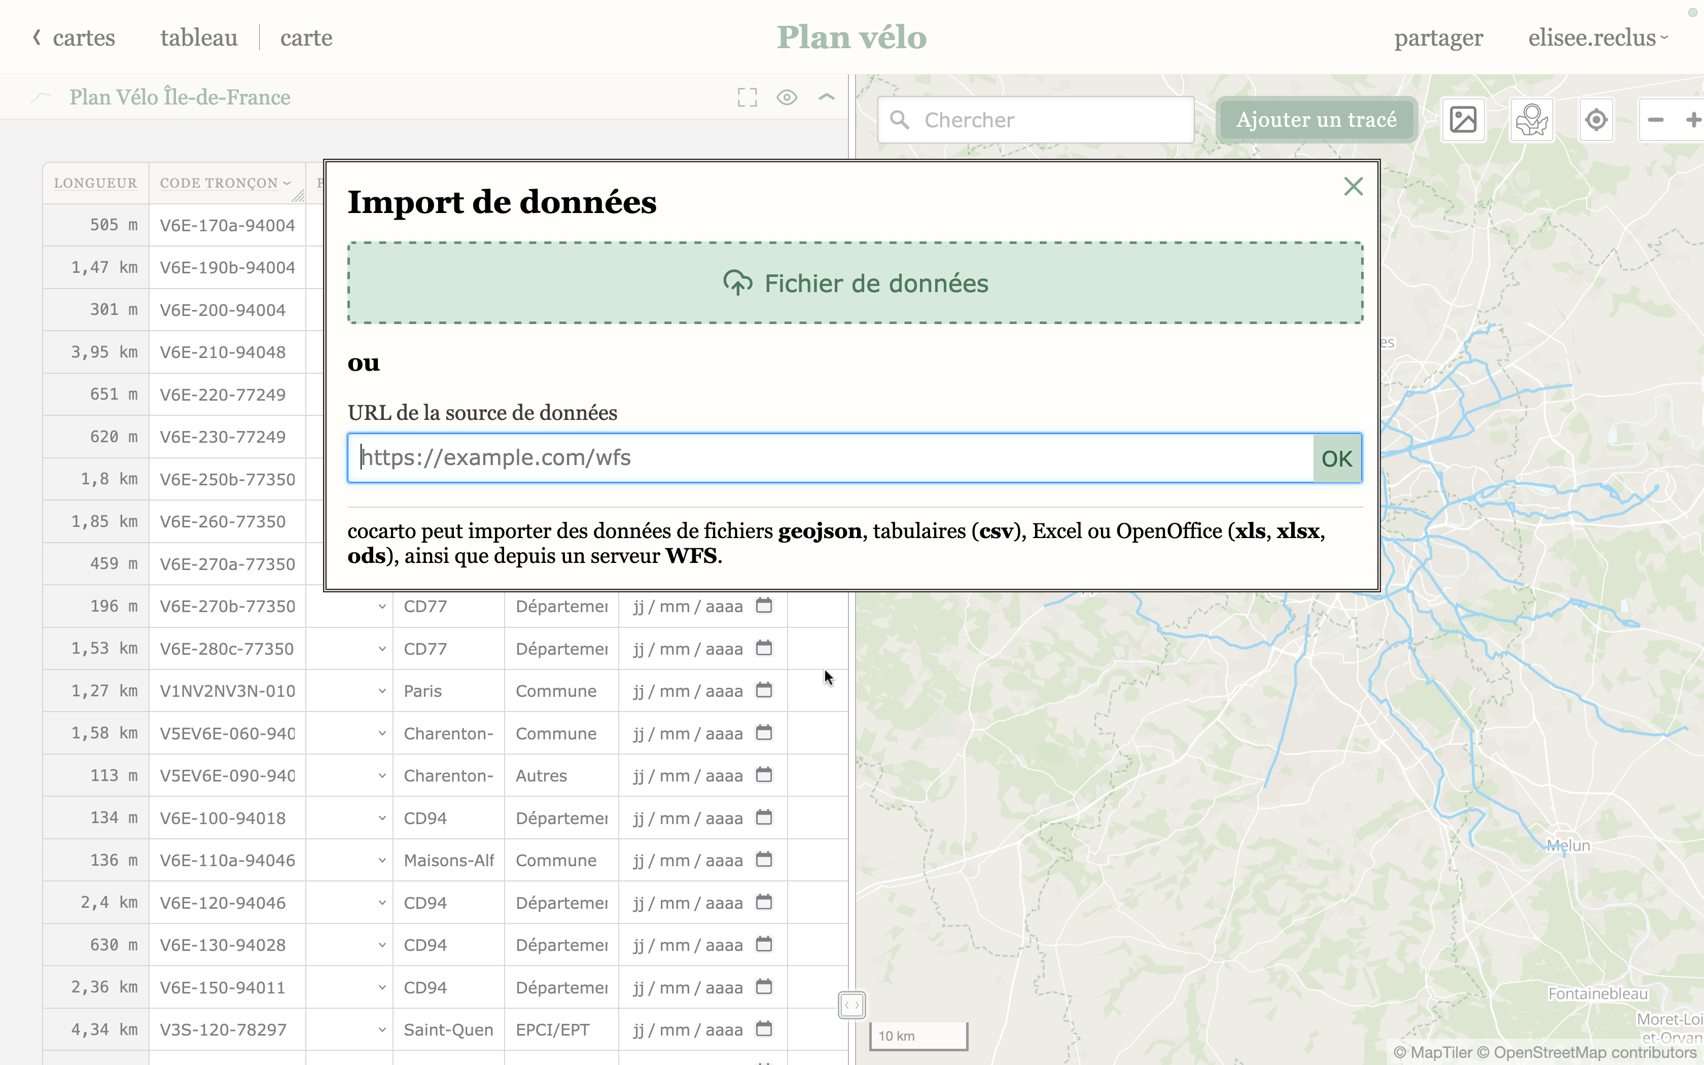
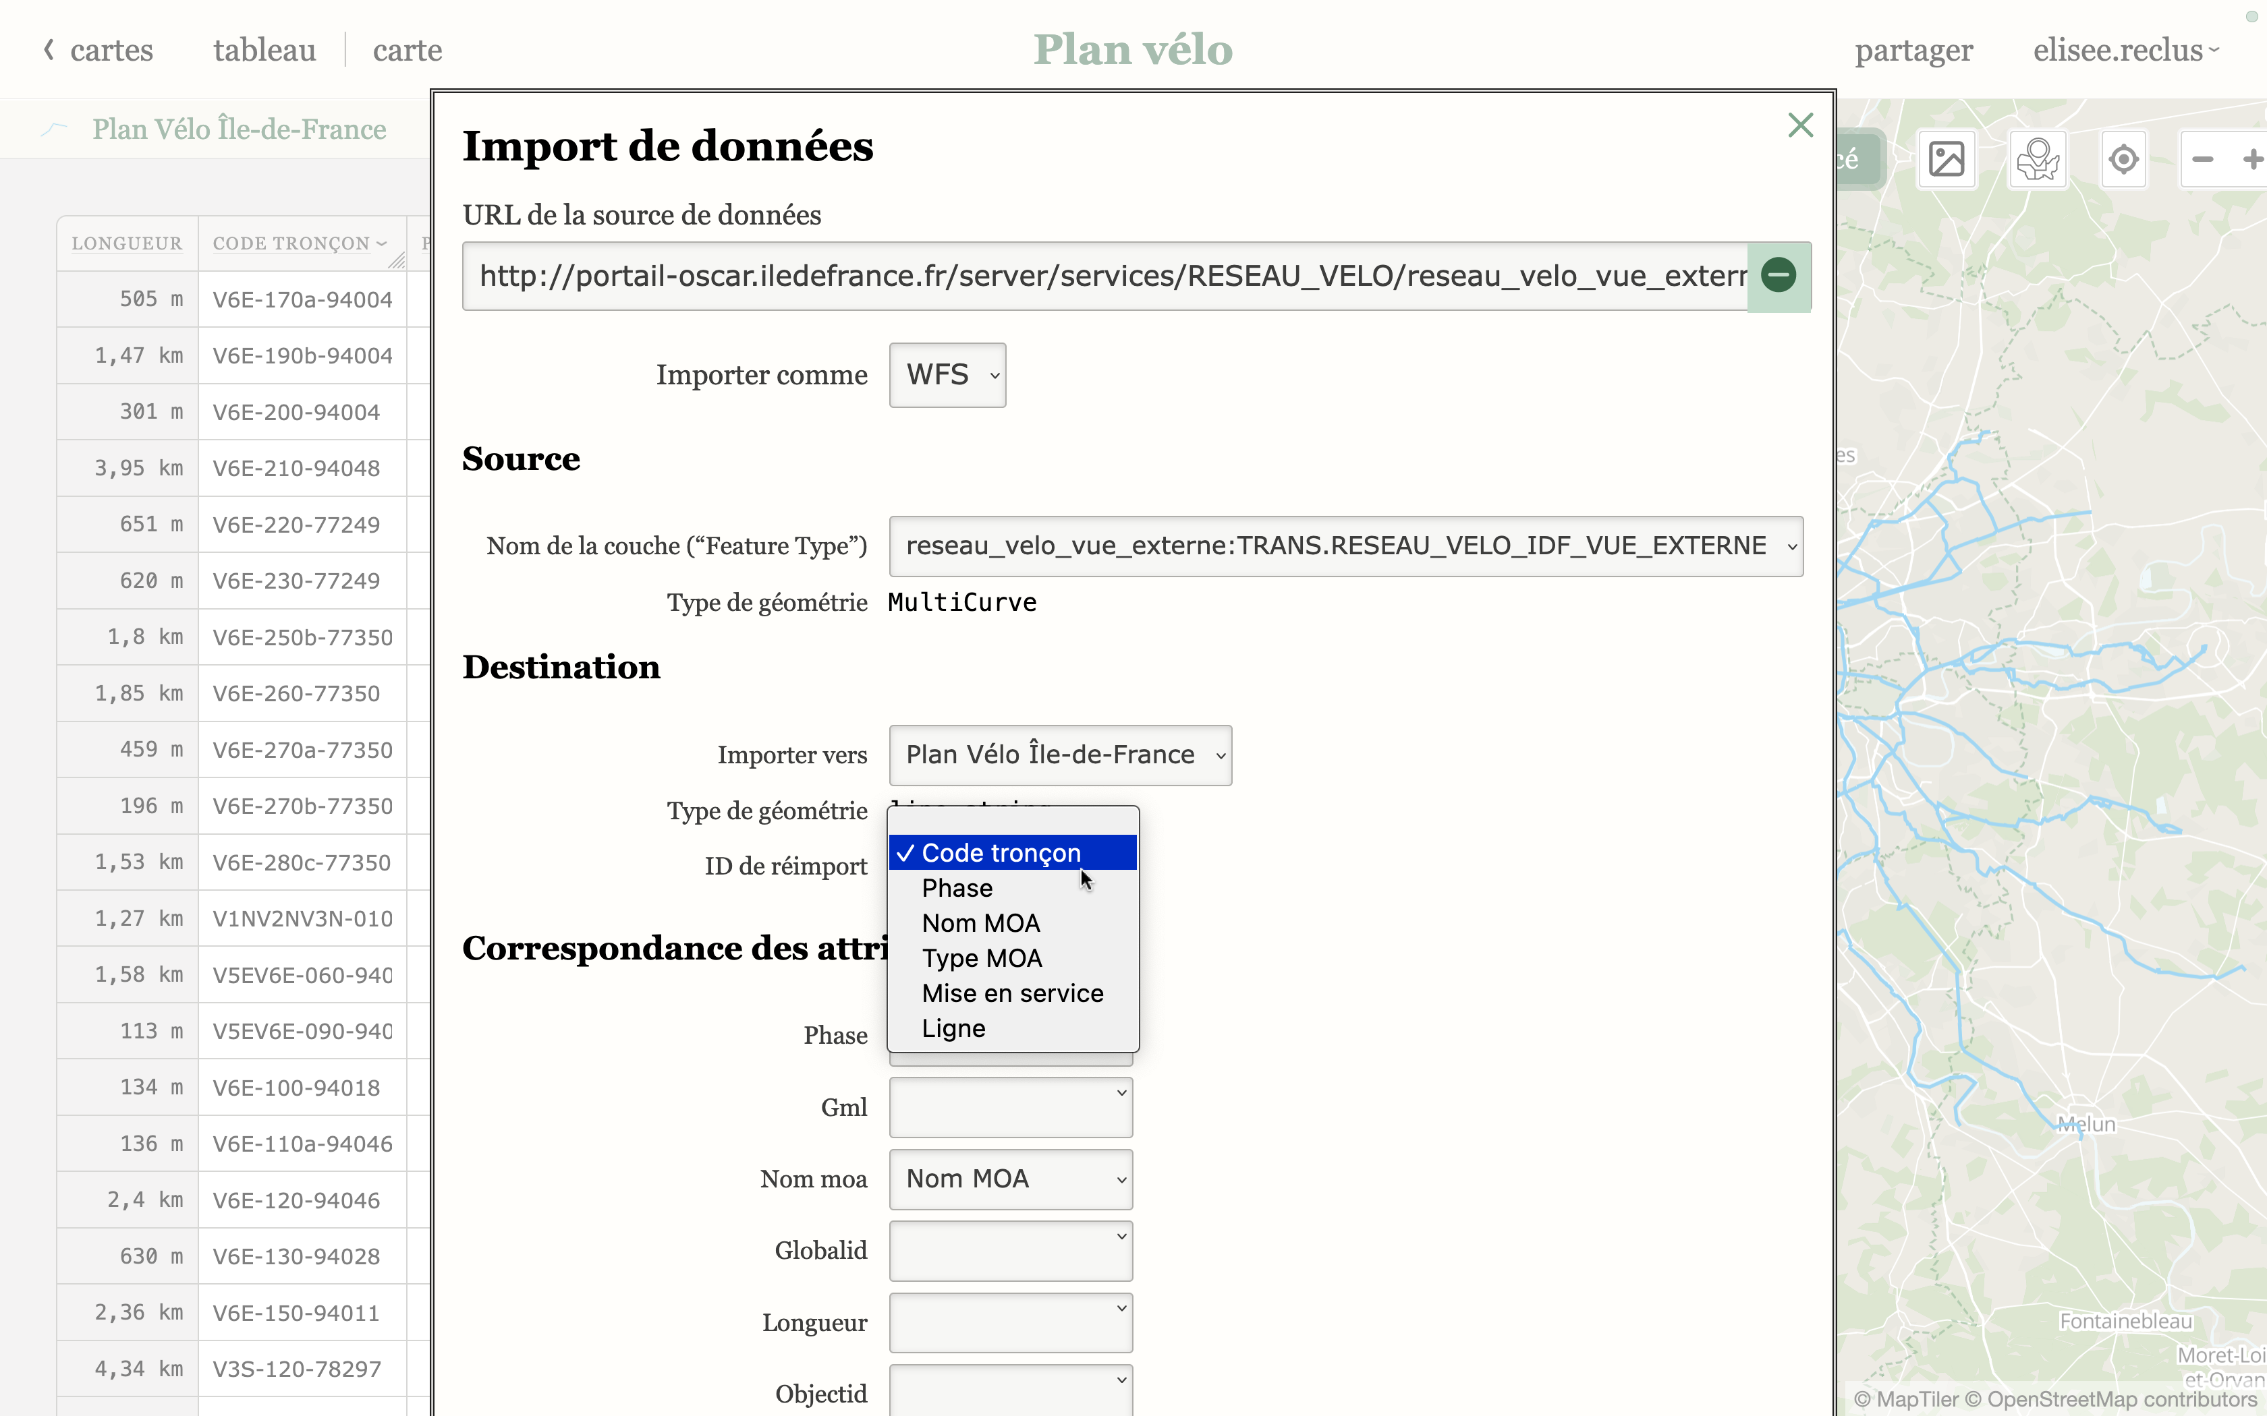
interaction avec SIG
Notes:
Souvent il faut travailler à partir de données existantes (par exemples fournies par un service SIG d’une autre administration).
Nous gérons pour cela l’import de données, y compris depuis des serveur WFS. (par exemple dans ce cas il s’agit d’un serveur de la région île-de-france qui publie son plan vélo).
On précise la sous-couche à importer puis la correpondance entre les attributs source et destination.
On peut aussi préciser l’id de jointure pour faire un ré-import et conserver nos enrichissements existants.

Slide 16
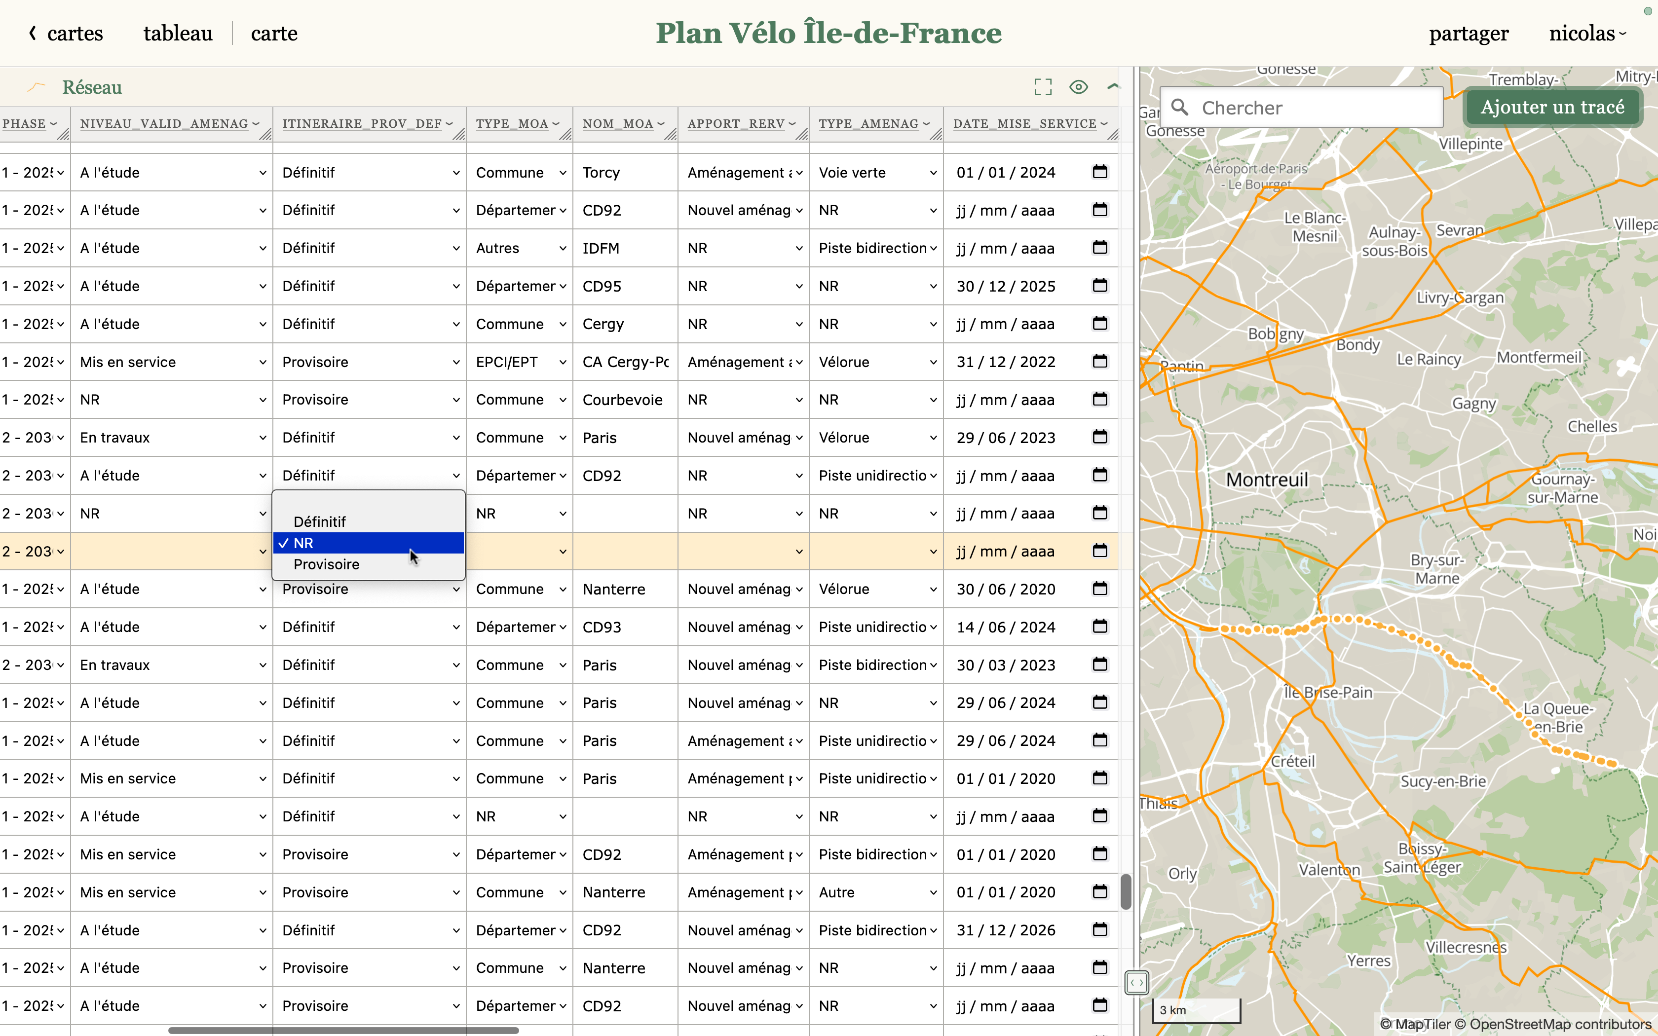
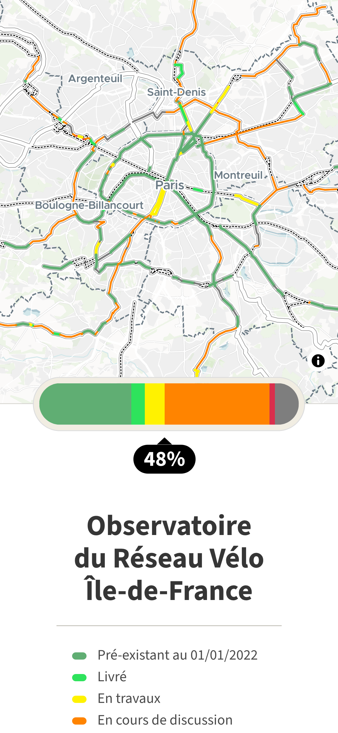
exemple : observatoire vélo IDF
Notes:
projet complet : observatoire du plan vélo île-de-france
base géographique institutionnelle (WFS)
enrichissement avec commentaires, observations sur le terrain
mise-à-disposition en geojson pour le site web à destination du grand public

Slide 17
gouvernance
logiciel libre
par une coopérative
développements spécifiques
Notes:
Comment est géré le projet? — Ou, plus concrètement, qui paye?
cocarto est un logiciel libre et opensource, et auto-hébergeable.
cocarto est construit de façon transparente par Codeurs en Liberté, notre petite société coopérative. Nous ne serons pas rachetés par un géant de la tech.
cocarto.com est géré par Codeurs en Liberté, est généralement gratuit, et on réfléchit aux limites raisonnables pour les “gros” projets. De foute façon, le marché “saas” pour ce genre de produit est forcément un marché premium. Notre but est de financer le développement par de l’accompagnement, du support et des développements spécifiques.

Slide 18
merci !
cocarto.com/s/geodatadays
☝️ pour tester
cocarto.com/s/infolettre
☝️ pour suivre

Slide 19
En savoir plus :
www.geodatadays.fr
contact@geodatadays.fr

